Slide 1
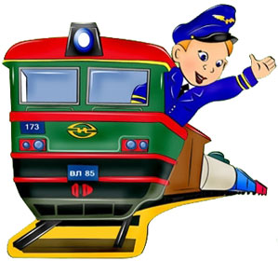
«Безопасность на железной дороге»
Воспитатель: Егорова И.А.

Slide 2
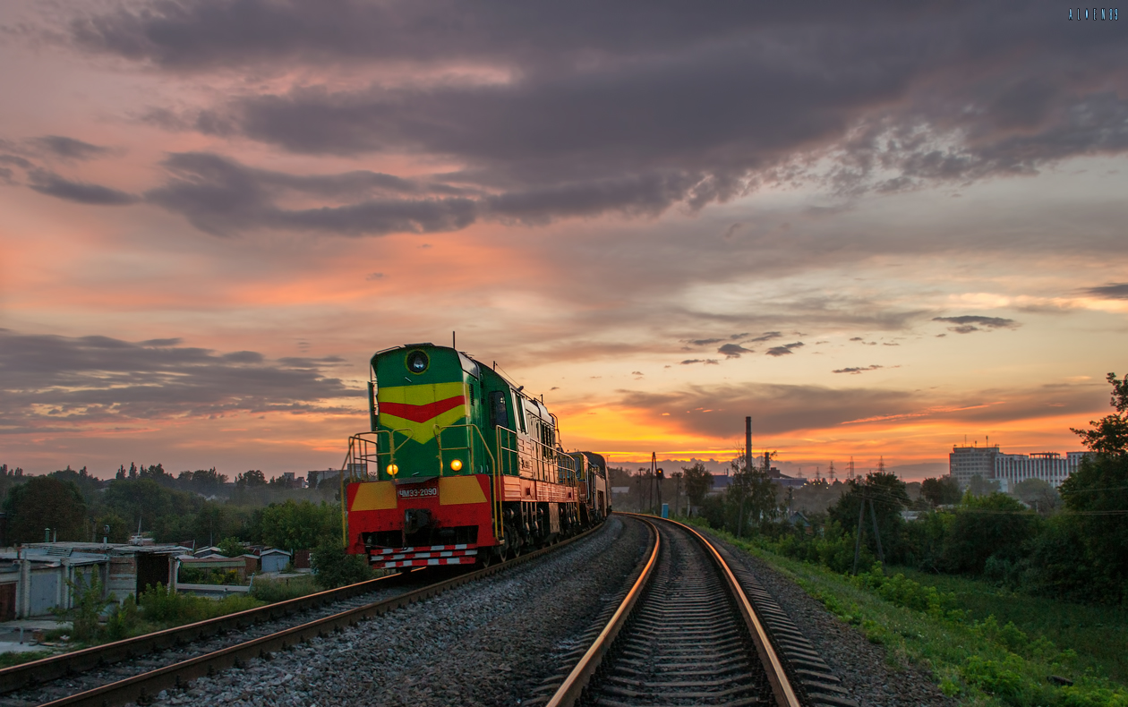
Железная дорога

Slide 3
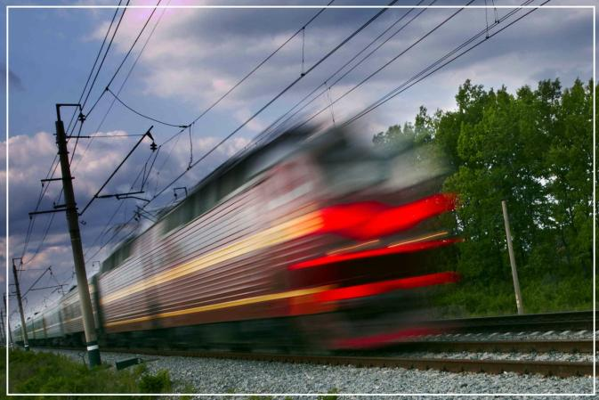
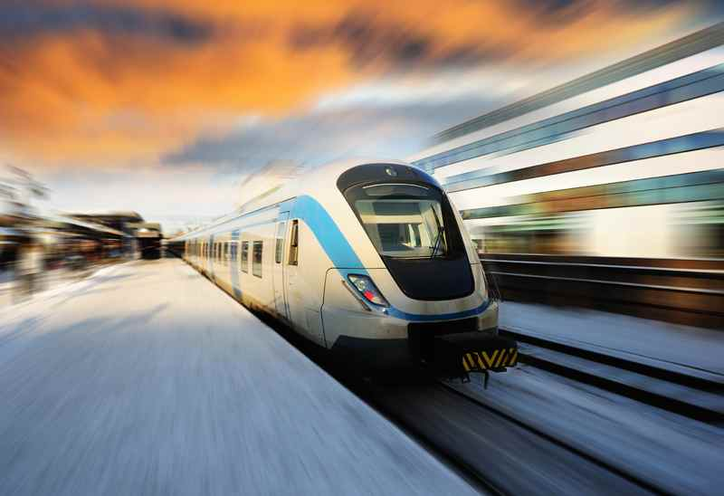

Поезд движется с большой скоростью, чем городской электротранспорт, и если на путях неожиданно появляется препятствие, то поезд мгновенно остановить совершенно невозможно. Поэтому на железной дороге надо быть особенно внимательным.

Slide 4
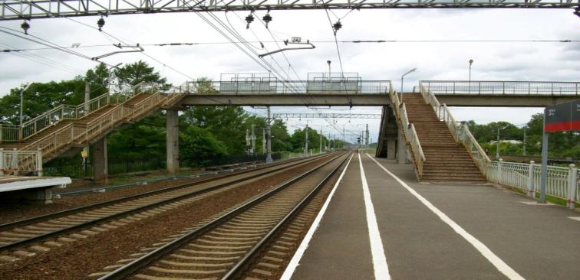
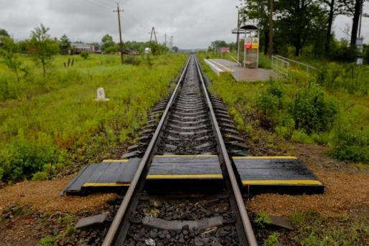



Многие несчастные случаи на железных дорогах происходят от того, что люди неправильно переходят пути. На станциях для перехода через пути устраиваются переходные мосты или тоннели. Там, где они имеются, необходимо пользоваться ими в обязательном порядке. На станциях, где нет переходных мостов и тоннелей, железнодорожное полотно нужно переходить по пешеходным настилам и в местах, где установлены указатели «Переход через пути», при этом необходимо соблюдать осторожность. Переходить пути в непосредственной близости от идущего поезда категорически запрещается.

Slide 5
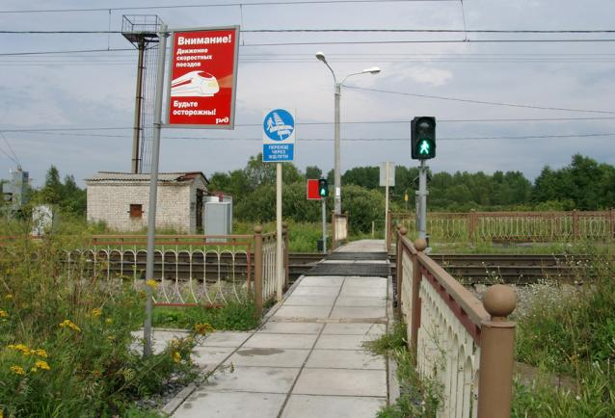
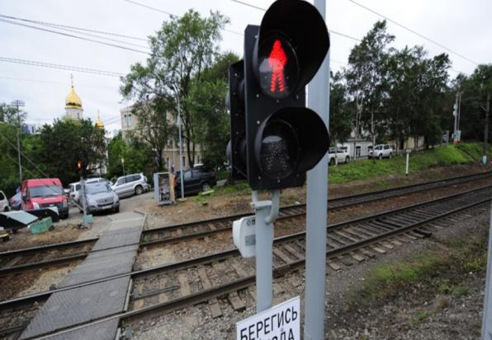
Железнодорожные переезды бывают охраняемые и неохраняемые. На охраняемых железнодорожных переездах устанавливаются светофоры, сигналы, шлагбаумы. Это обычно такие места, где имеется большое движение. На таких переездах даже дежурят железнодорожники.
Подходя к железнодорожному переезду, пешеходы должны руководствоваться сигнализацией и указаниями дежурного по переезду.
На охраняемых железнодорожных переездах устанавливаются двухсекционные горизонтальные светофоры.

Slide 6
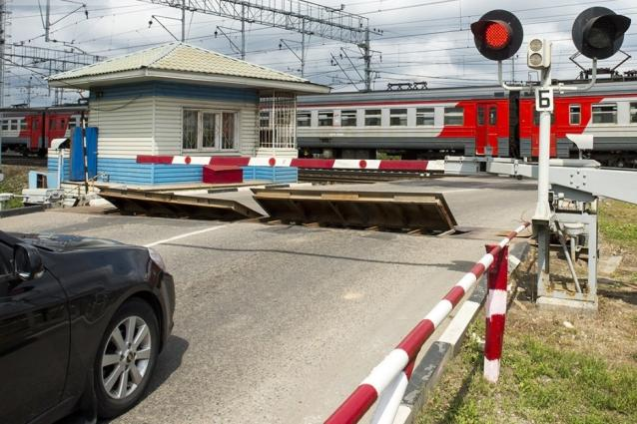
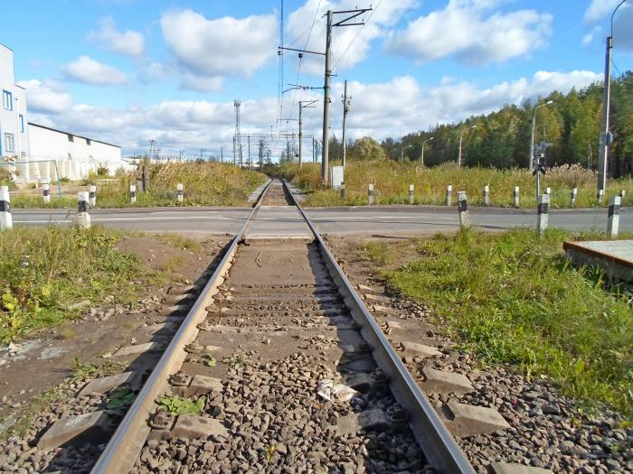
При приближении поезда в каждой секции попеременно загорается красный свет, предупреждая водителей машин, велосипедистов, пешеходов, что к переезду движется поезд, и запрещая им движение.
Существует много переездов, где нет шлагбаумов, на них нет и постов железнодорожников. Их называют неохраняемыми железнодорожными переездами.

Slide 7
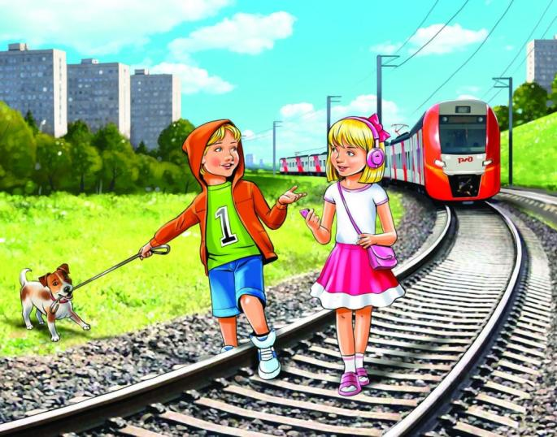
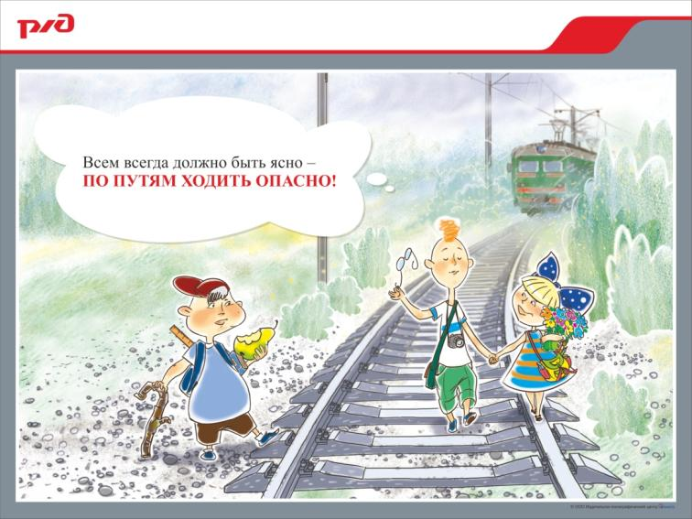
Хождение по железнодорожным путям и насыпи опасно и категорически запрещается. Некоторые дети в зимнее время катаются с железнодорожной насыпи на санках и лыжах. Увлекаясь игрой, они не замечают приближения поезда и попадают в аварии. Правила безопасности на железнодорожном транспорте запрещают подобные игры вблизи железнодорожных путей. Находиться посторонним на насыпи не разрешается.

Slide 8
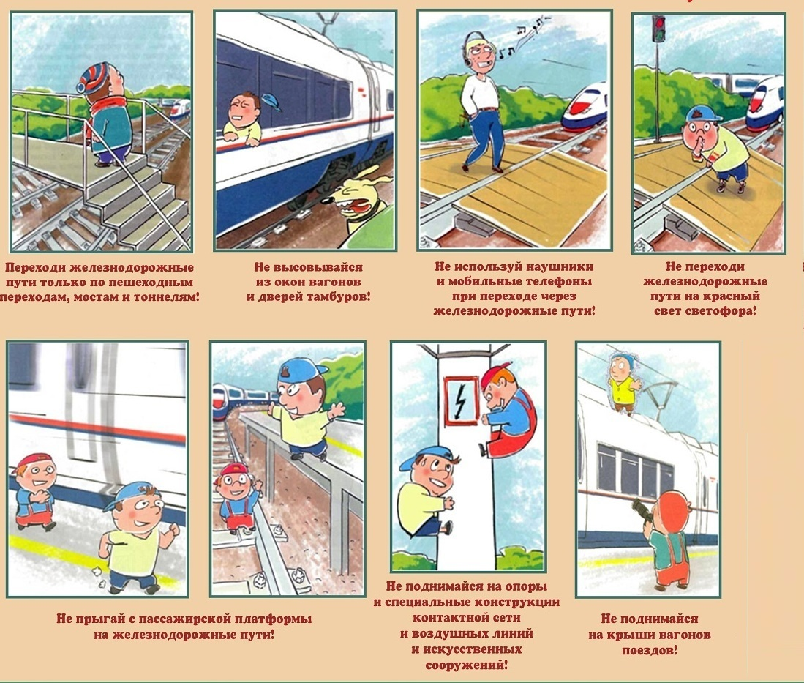
Правила поведения на железной дороге для пешеходов.

Slide 9
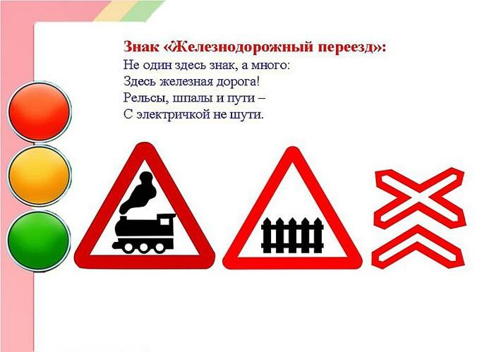

Slide 10
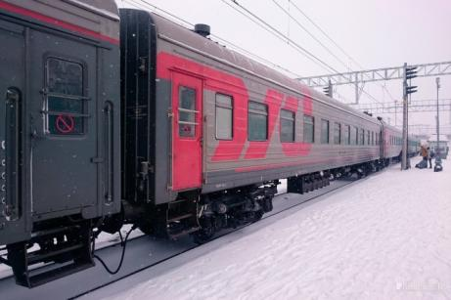
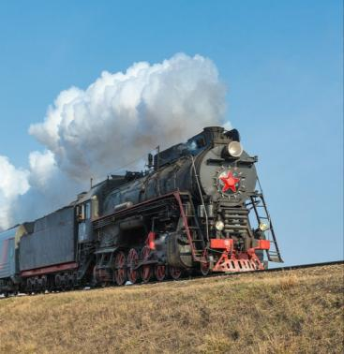
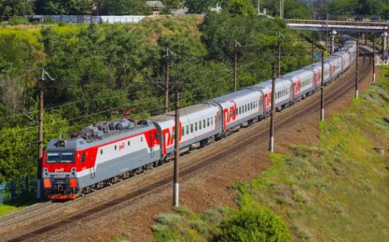
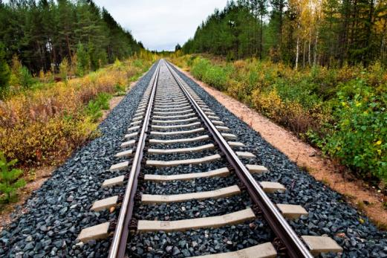
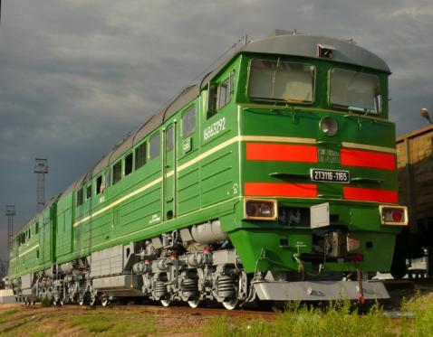
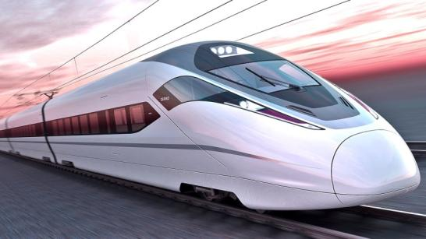
Загадки

Slide 11
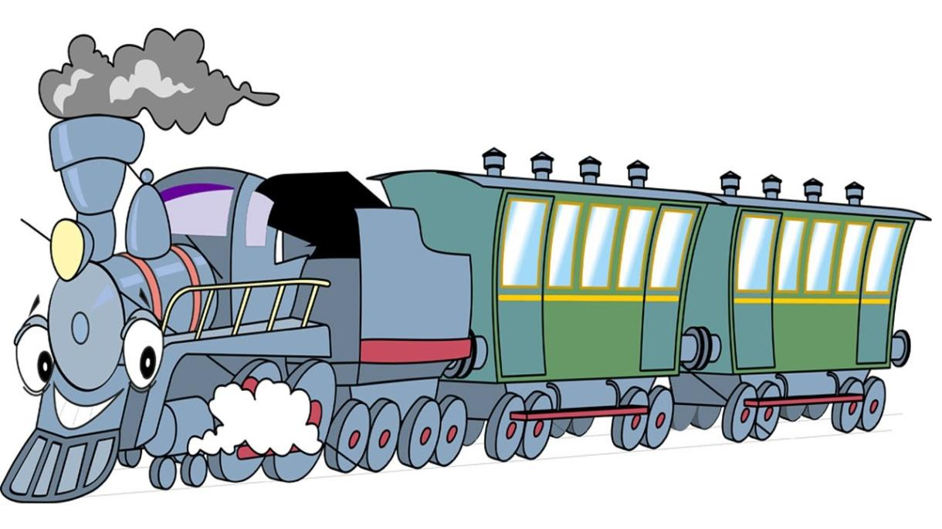
Спасибо за внимание!

